Slide 1
WELKOM!

Slide 2
Gestart als instagrampagina
BESTAANSREDEN
2 bedenkers en 10 vrijwilligers
Voor en door jongeren
16-30 jaar
Preventie van seksueel geweld
Notes:
Doen we met 2
10 vrijwiliigiers
Alles kan subsitie, stad gent
Voor en door jongeren 16-30
Bouwen aan een cultuur waar wederzijdse toestemming de norm is
2 jaar in Broei

Slide 3
“Bouwen aan een cultuur waar wederzijdse toestemming de norm is.”

Slide 4
DOEL
JONGEREN SENSIBILISEREN ROND WEDERZIJDSE TOESTEMMING
Ontstaansreden:
Preventie van seksueel geweld

Slide 5
WAT DOEN WE?
Consent training
Omstaander training
Safer space advies
Sensibiliserings-
stand

Slide 6
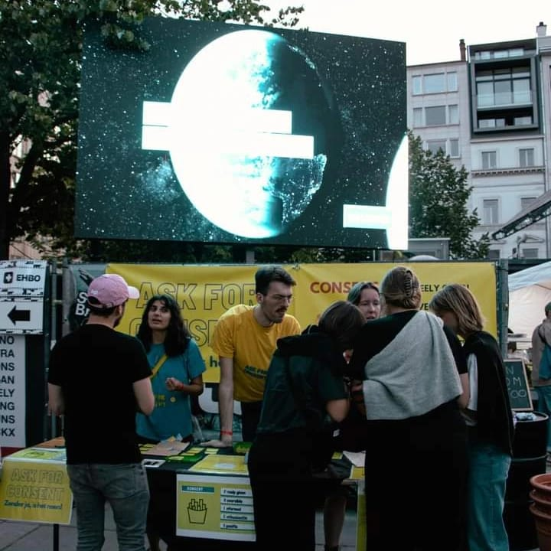
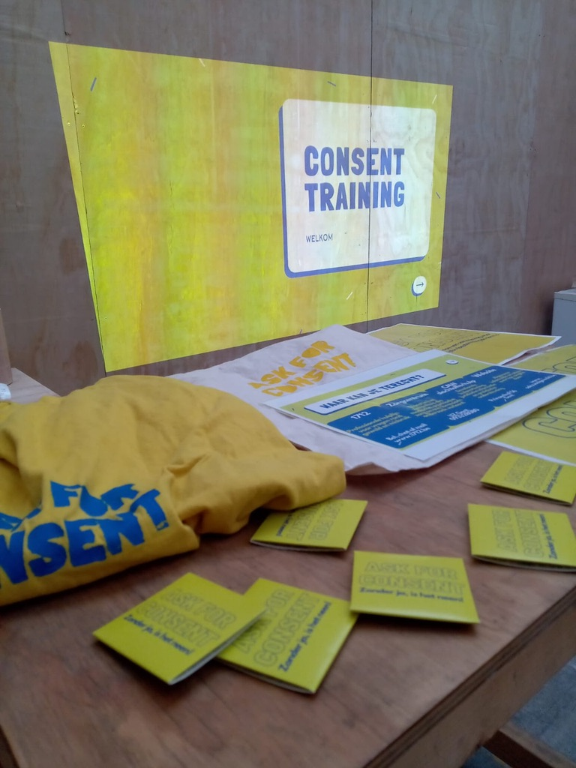
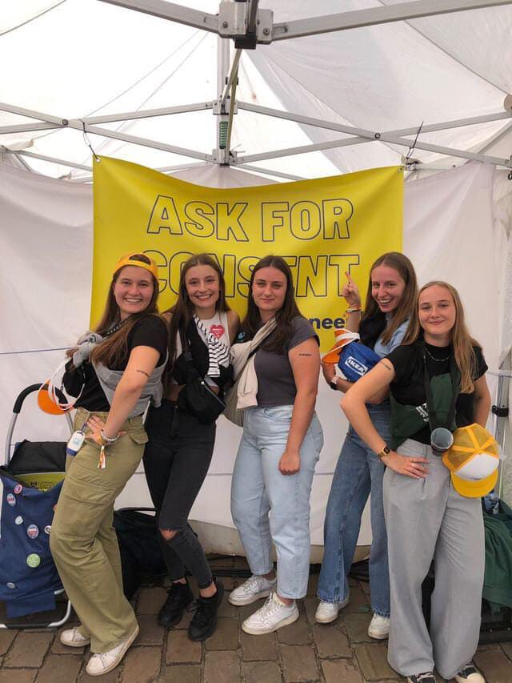
WAT DOEN WE?

Slide 7
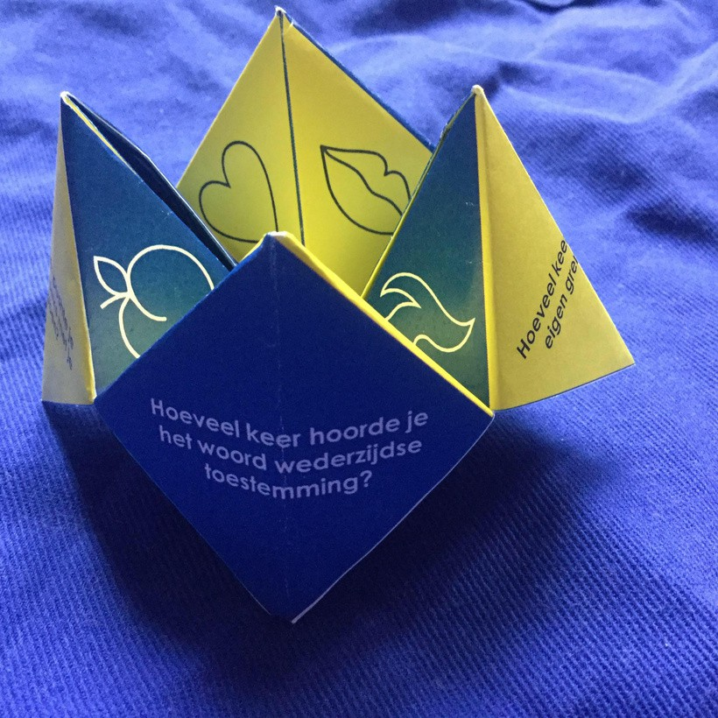
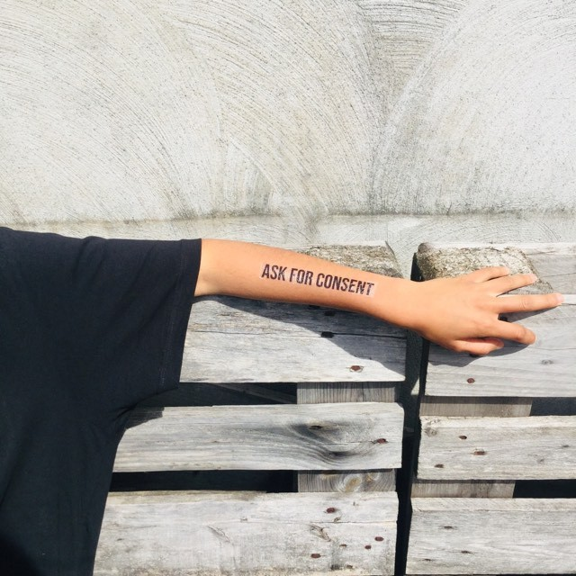

Slide 8
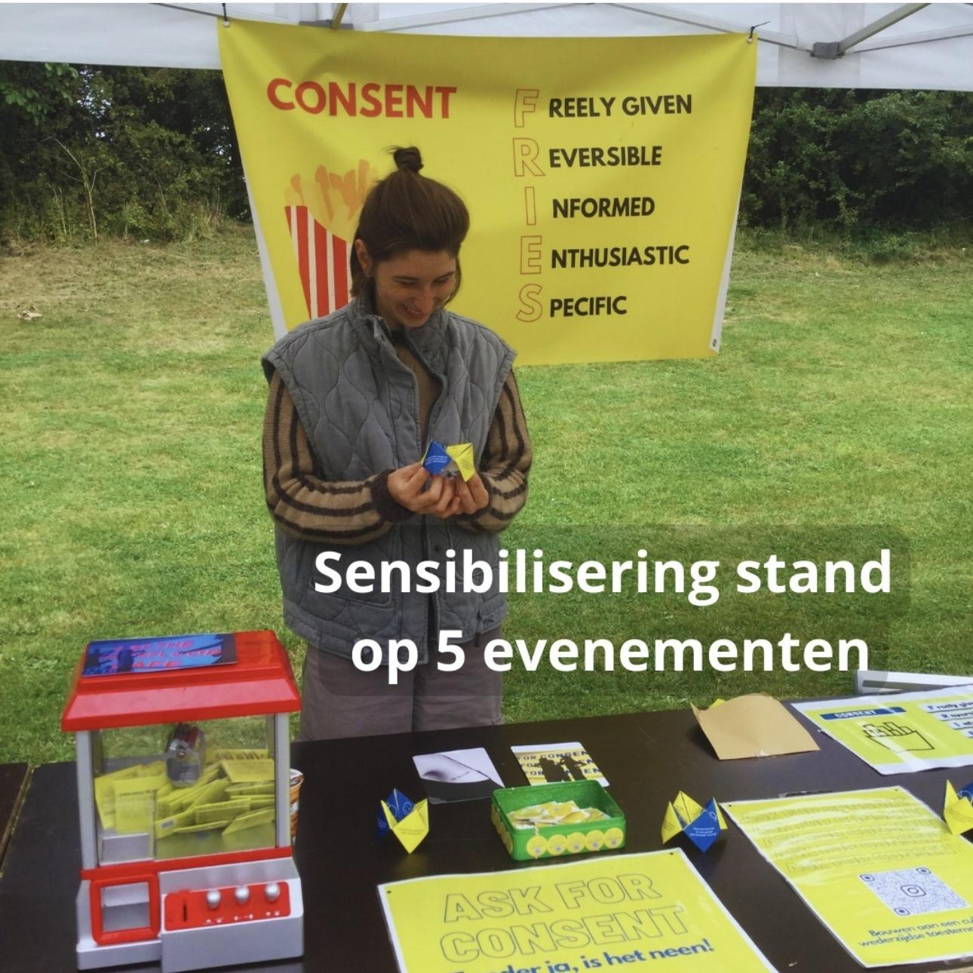
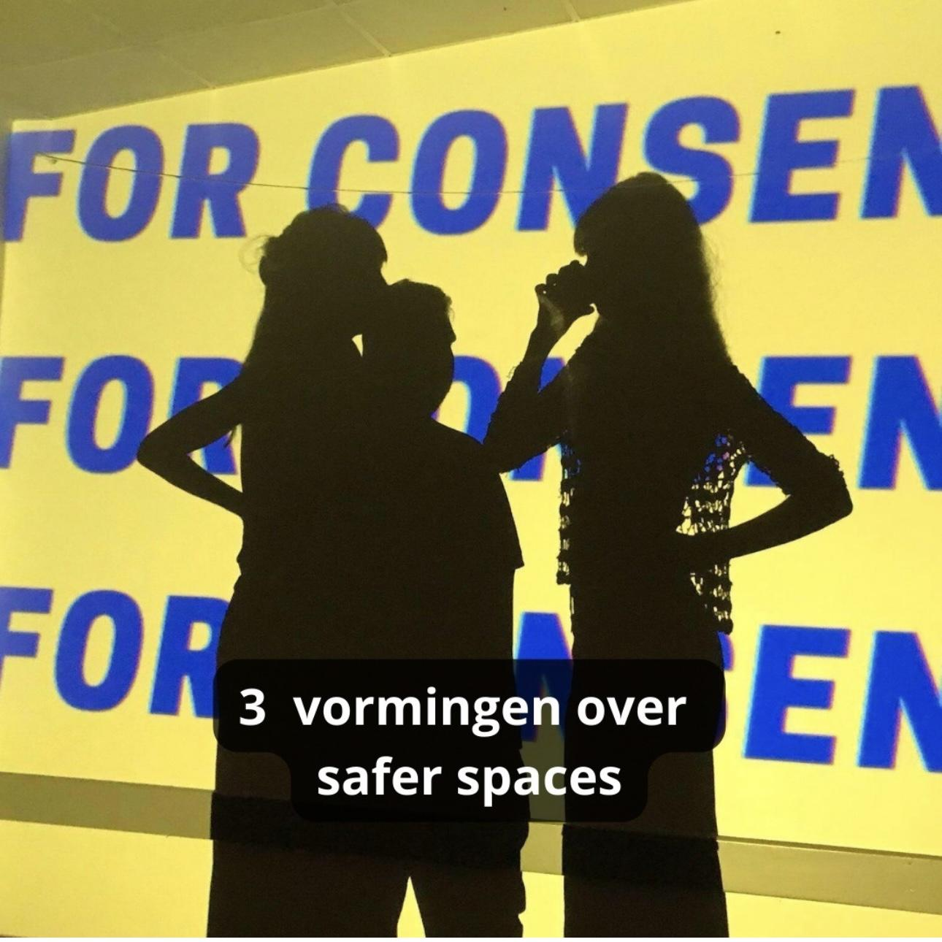
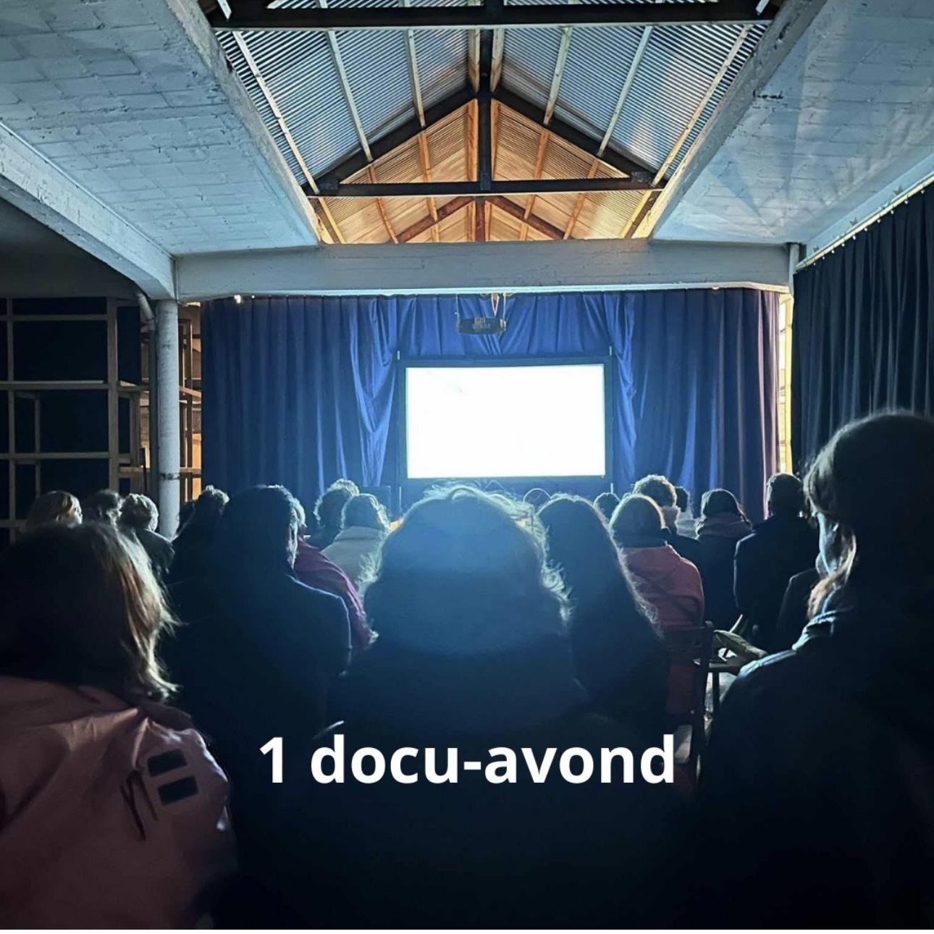
Notes:
er is een grote vraag naar vormingen, we kunnen deze aanvragen niet meer allemaal behandelen daarom schakelen we binnenkort onze vrijwilligers in om die ook te geven.

Slide 9
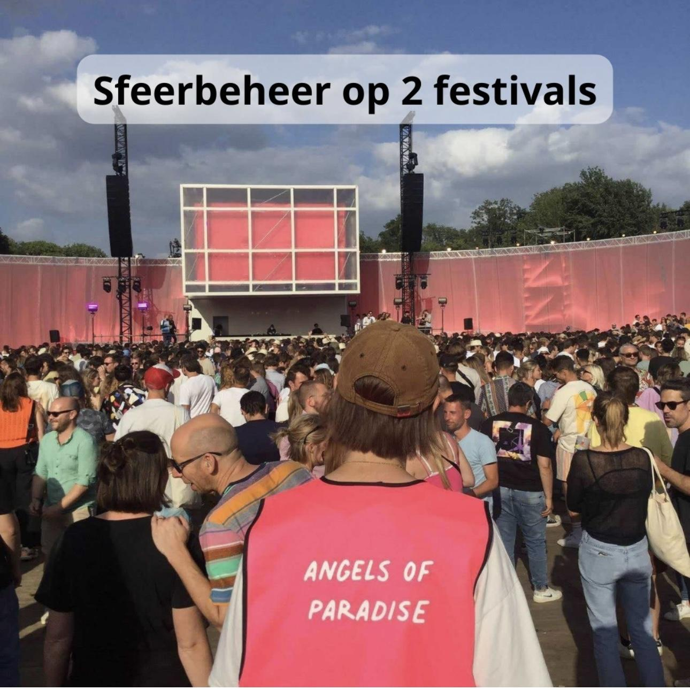
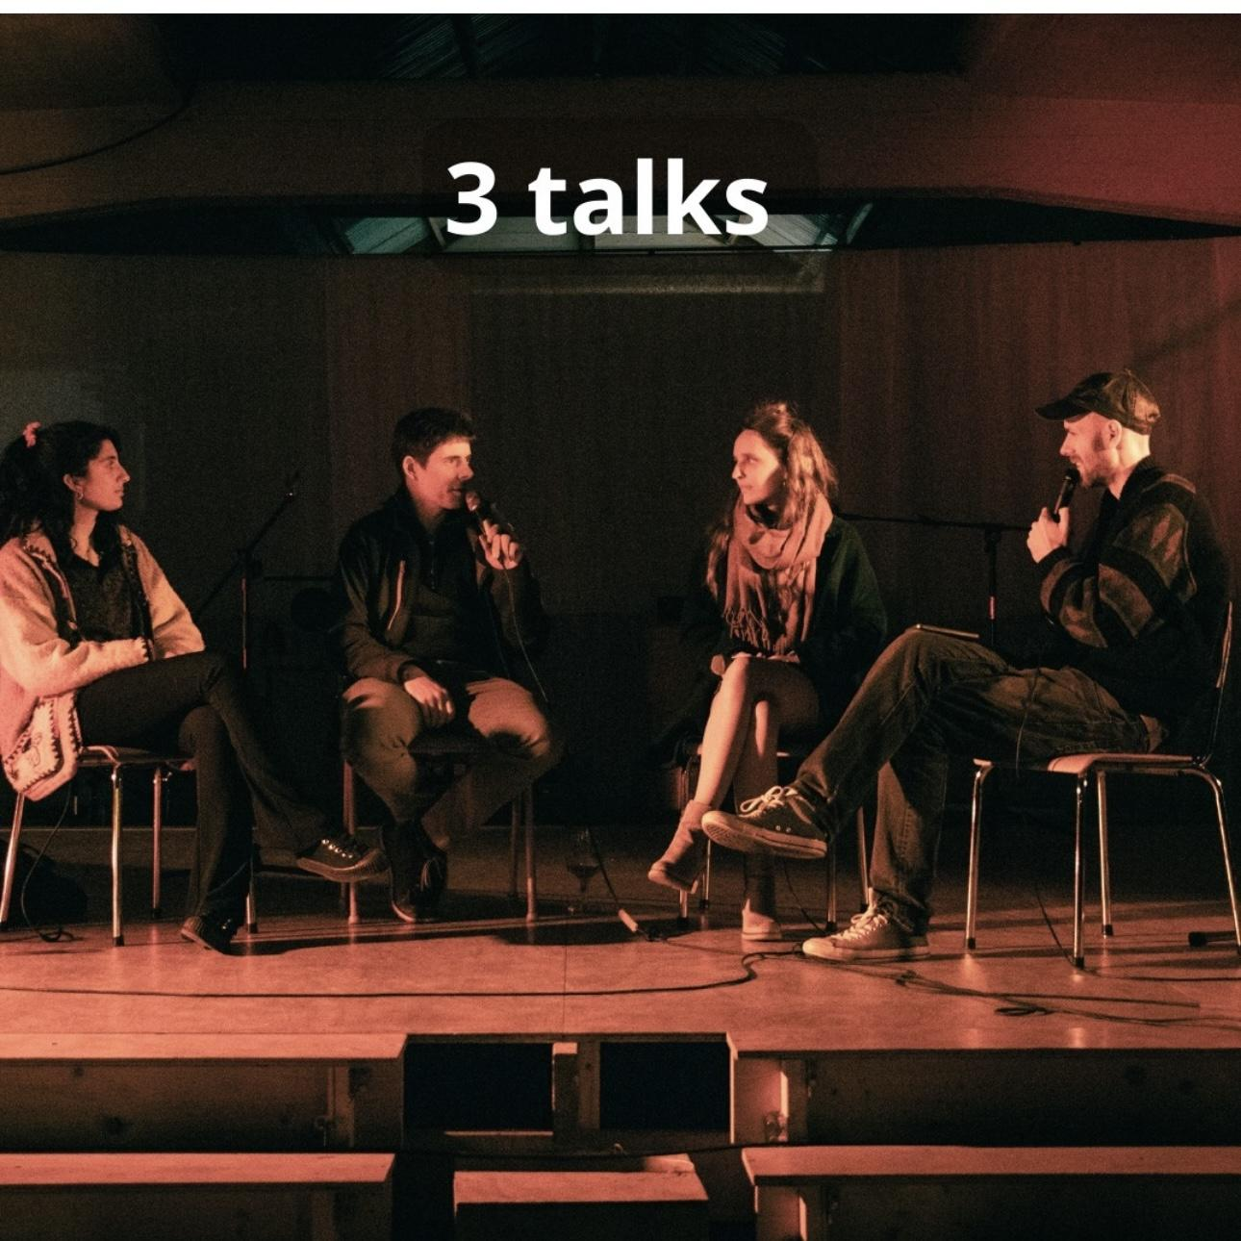
Notes:
sfeerbeheer op Horst en paradise
Stand op boomtown, paradise
Nightlife, organisatie in broei, en podcast
Podcast, studentenverenigingen train the trainer

Slide 10
2 Jaar ASK FOR CONSENT
6 consenttrainigen
4 omstandertrainingen
4 safer space trainingen
2 x sfeerbeheer op festivals
10 standen op events: student kick offs en festivals, …
5 organisaties geholpen met safe(r) spaces
4 documentaire avonden
5 talks
1 podcast
1 aflevering Faqda over consent
Notes:
consenttrainingen zijn voornamelijk aan studentenverenigingen, organisaties uit het jeugdwerk zoals overkop, formaat en ook aan skoutsen.
aflevering met flowindy over consent
sfeerbeheer op Horst en paradise
docu avonden: grijze zone + cybergeweld + women don’t cycle
standen op student kick off gent + vub, dorp brugge, seksualiteitsbeurs, boomtown, paradise, …
organisaties geholpen met safer spaces: vaak collectieven die voor de eerste keer een feest organiseren;
safer space training bv. aan de medewerkers van broei zelf: hoe een feest veilig houden
talks gingen over nightlife, over onze organisatie binnen broei, …

Slide 11
Notes:
Brugge: dorp (zomerbar entrpot)
Benadrukken dat we veel succes hebben en dat we eigenlijk niet altijd op alle aanvragen kunnen ingaan aangezien we vrijwilligers zijn.

Slide 12
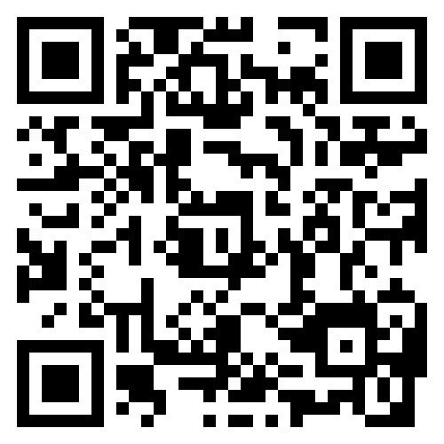
CONTACT
www.askforconsent.be
askforconsentgent@gmail.com

